Slide 1
ارائه پروژه شهرک صنایع همگن پوشاک کشور
1402/05/17
هوشیار فقیهی
رئیس هیات مدیره شرکت زنجیره ارزش پوشاک شهر فرودگاهی

Slide 2


Slide 3
علی رغم جایگاه ژئوپلتیک ایران برای هاب جهانی شدن در تامین و تکمیل زنجیره پوشاک، نقش قابل قبولی نداریم؟!

Slide 4
توانایی ایران برای تبدیل شدن به هاب پوشاک منطقه

Slide 5
رشد درآمد صنعت مد و پوشاک (میلیون دلار)

Slide 6
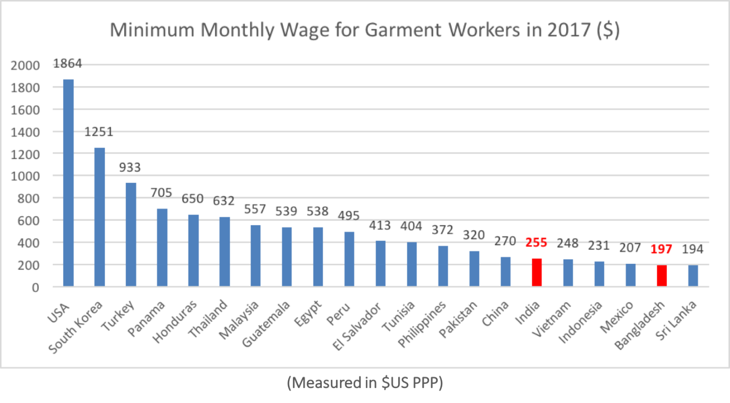
حد اقل دستمزد ماهیانه کارگران صنعت پوشاک در کشورهای مختلف جهان

Slide 7
برترین های تولید پوشاک
برترین تولیدکنندگان پوشاک | برترین واردکنندگان پوشاک | تولیدکنندگان نوظهور
چین | اتحادیه اروپا | پاناما
بنگلادش | امریکا | مالی
هند | ژاپن | ساموا
ترکیه | هنگ کنگ | بروندی
ویتنام | کانادا | اتیوپی

Slide 8
علی رغم توانایی ایران متاسفانه در بسیاری از موارد همسایه های ما جایگذین ما در مدیریت جهانی پوشاک شده اند؟

Slide 9
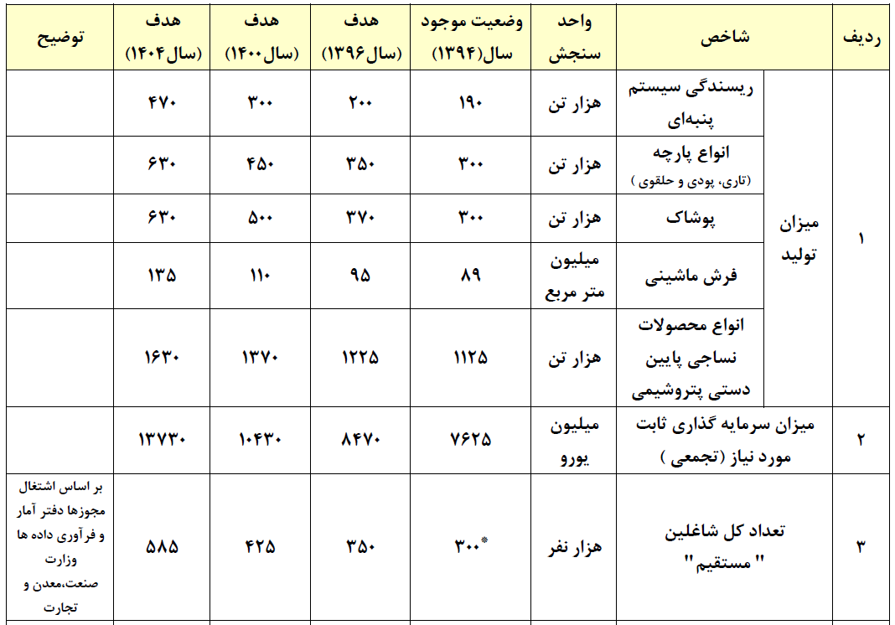
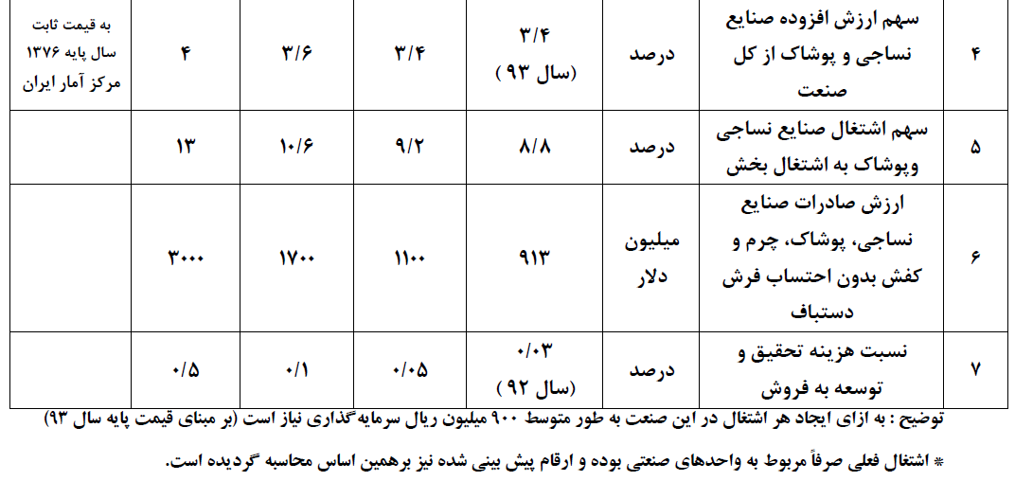
اهداف کمی صنعت نساجی و پوشاک تا افق 1404(وزارت صمت)

Slide 10
رح تعرفه | آمار واردات ماهه اول ۱۳۹۹ به تفکیک نوع محصول |  |  | آمار واردات۱۱ ماهه اول ۱۴۰۰ به تفکیک نوع محصول
 | وزن(کیلوگرم) | ارزش ریالی | ارزش دلاری | وزن(کیلوگرم) | ارزش ریالی | ارزش دلاری
الیاف پنبه | ۶۹.۷۶۳.۱۶۵ | ۵.۷۴۲.۲۹۳.۳۳۸.۲۱۷ | ۱۳۶.۷۲۱.۲۶۹ | ۷۷.۵۲۵.۰۶۶ | ۷.۸۵۱.۷۸۷.۳۷۴.۰۴۳ | ۱۸۶.۹۴۷.۳۲۵
الیاف پشم | ۲.۹۱۷.۷۱۵ | ۷۸۳.۰۲۱.۲۳۷.۱۷۲ | ۱۸.۶۴۳.۳۶۱ | ۲.۷۴۴.۴۵۳ | ۶۹۴.۵۲۲.۱۳۱.۹۰۴ | ۱۶.۵۳۶.۲۳۷
الیاف ابریشم | ۲۶۸.۰۹۸ | ۴۴۸.۰۵۵.۲۱۷.۸۷۹ | ۱۰.۶۶۷.۹۸۴ | ۲۸۰.۲۴۲ | ۴۴۵.۲۸۱.۸۹۰.۶۵۰ | ۱۰.۶۰۱.۹۵۲
تو اکریلیک | ۵۲.۲۷۵.۸۷۶ | ۴.۳۱۰.۰۸۸.۹۹۴.۵۱۷ | ۱۰۲.۶۲۱.۱۶۴ | ۳۰.۴۳۷.۳۴۹ | ۳.۸۱۷.۷۴۶.۲۳۵.۷۳۳ | ۹۰.۸۹۸.۷۱۸
الیاف ویسکوز | ۳۵.۵۴۱.۴۹۲ | ۲.۴۲۷.۷۶۵.۳۶۶.۲۳۸ | ۵۷.۸۰۳.۹۳۷ | ۳۹.۳۳۱.۷۱۵ | ۳.۶۸۳.۵۱۹.۵۰۶.۳۲۳ | ۸۷.۷۰۲.۸۴۹
الیاف پلی استر | ۴.۵۶۱.۵۵۶ | ۲۷۳.۲۷۶.۵۴.۸۱۳ | ۶.۵۰۶.۵۷۲ | ۱۰.۲۵۱.۲۰۵ | ۵۹۰.۲۵۴.۵۹۴.۹۶۹ | ۱۴.۰۵۳.۶۷۹
الیاف اکریلیک | ۶۸.۰۵۲.۸۲۱ | ۵.۷۹۹.۳۰۵.۱۰۸.۱۹۹ | ۱۳۸.۰۷۸.۶۹۴ | ۳۱.۸۶۲.۴۸۹ | ۳.۹۴۳.۴۷۸.۴۸۷.۲۴۹ | ۹۳.۸۹۲.۳۴۳
نخ پنبه کارد شانه | ۱۱.۰۰۳.۵۵۳ | ۱.۲۸۱.۲۱۳.۴۶۷.۴۲۹ | ۳۰.۴۱۴.۲۴۸ | ۱۶.۰۲۸.۸۹۰ | ۱.۹۶۲.۸۲۷.۴۰۸.۷۵۶ | ۴۶.۸۵۰.۹۱۳
نخ پشمی | ۳۶.۷۶۷ | ۶.۹۶۱.۳۶۲.۴۶۴ | ۱۶۵.۷۴۷ | ۲۹.۷۰۸ | ۴.۶۲۳.۹۶۴.۰۹۶ | ۱۱۰.۰۹۵
انواع نخ تکسچره | ۵۴۲.۵۲۶ | ۷۶.۰۰۴.۶۴۴.۳۸۴ | ۱.۸۰۹.۶۳۳ | ۳۵۱.۴۱۷ | ۵۶.۹۹۴.۰۷۱.۲۵۴ | ۱.۳۵۷.۰۰۳
نخ poyپلی استر | ۲.۰۳۸.۶۶۷ | ۱۴۶.۸۸۳.۲۸۲.۷۱۴ | ۳.۴۹۷.۲۲۵ | ۷.۱۶۳.۶۲۸ | ۴۴۵.۶۱۵.۴۶.۶۴۱ | ۱۰.۶۰۹.۸۸۱
نخ چندلا اکریلیک | ۳۸۸.۲۷۷ | ۸۴.۶۰۴.۳۹۶.۵۵۹ | ۲.۰۱۴.۳۹۰ | ۱.۰۴۱.۱۵۴ | ۲۱۵.۹۰۴.۳۷۸.۴۰۵ | ۵.۱۴۰.۵۸۳
شرح تعرفه | آمار صادرات ماهه اول ۱۳۹۹ به تفکیک نوع محصول |  |  | آمار صادرات ۱۱ ماهه اول ۱۴۰۰ به تفکیک نوع محصول
 | وزن(کیلوگرم) | ارزش ریالی | ارزش دلاری | وزن(کیلوگرم) | ارزش ریالی | ارزش دلاری
الیاف پنبه | ۵۰.۵۲۴ | ۱۱.۵۸۷.۴۸۶.۶۳۸ | ۵۳.۶۰۴ | ۲۶۸.۱۵۶ | ۵۱.۱۴۵.۵۲۹.۶۴۹ | ۲۱۳.۹۶۶
الیاف پشم | ۲.۴۵۱.۵۳۳ | ۶۷۸.۹۰۷.۸۹۳.۱۵۶ | ۲.۹۹۹.۴۸۲ | ۴.۴۰۴.۹۷۰ | ۲.۱۴۴.۵۲۰.۶۷۴.۳۴۰ | ۹.۴۴۷.۵۰۰
الیاف پلی استر | ۳۷.۷۱۲.۱۱۲ | ۶.۹۲۴.۱۰۰.۱۳۳.۱۳۹ | ۳۲.۶۴۱.۸۷۹ | ۵۷.۳۶۹.۹۹۳ | ۱۱.۳۱۶.۱۷۴.۰۷۹.۹۷۲ | ۴۸.۸۶۳.۲۸۹
الیاف پلی پروپیلن | ۶۷۳.۵۰۵ | ۲۰۹.۷۵۱.۰۴۲.۸۲۵ | ۹۱۹.۳۹۴ | ۱.۰۴۸.۸۶۹ | ۳۴۶.۱۴۴.۲۱۹.۲۱۸ | ۱.۴۹۶.۱۸۷
نخ پنبه کارد شانه | ۸۵.۲۳۹ | ۴۰.۶۸۹.۵۴۱.۴۸۸ | ۱۷۰.۳۴۴ | ۴.۷۸۰ | ۱.۶۳۴.۷۲۸.۶۸۰ | ۷.۰۸۰
انواع نخ تکسچره | ۴.۶۷.۰۲۳ | ۱.۳۷۶.۲۰۶.۸۵۸.۲۹۵ | ۶.۵۱۸.۳۰۵ | ۴.۱۷۷.۷۲۹ | ۱.۵۲۷.۰۶۹.۷۲۳ | ۶.۵۹۱.۵۹۸
نخ poyپلی استر | ۱۱۸.۶۶۹ | ۳۳.۳۹۹.۰۶۷.۹۵۵ | ۱۶۶.۸۳۰ | ۱.۲۵۶.۳۰۰ | ۴۳۶.۹۷۸.۳۸۳.۷۶۲ | ۱.۸۵۸.۹۹۹
نخ چندلا اکریلیک | ۳.۸۴۸.۸۲۱ | ۲.۲۶۹.۴۰۸.۸۸۹.۷۵۳ | ۹.۱۶۴.۶۱۹ | ۲.۶۰۷.۸۱۰ | ۱.۷۱.۲۷۲.۳۸۷.۱۱۳ | ۷.۵۵۱.۷۵۳
نخ مخلوط با اکریلیک | ۱۰۰.۰۷۶ | ۵۲.۶۱۵.۱۶۱.۲۴۸ | ۲۷۷.۸۸۸ | ۴۴.۶۵۸ | ۱۱.۹۳۱.۲۲۱.۰۶۹ | ۵۱.۳۷۴

Slide 11
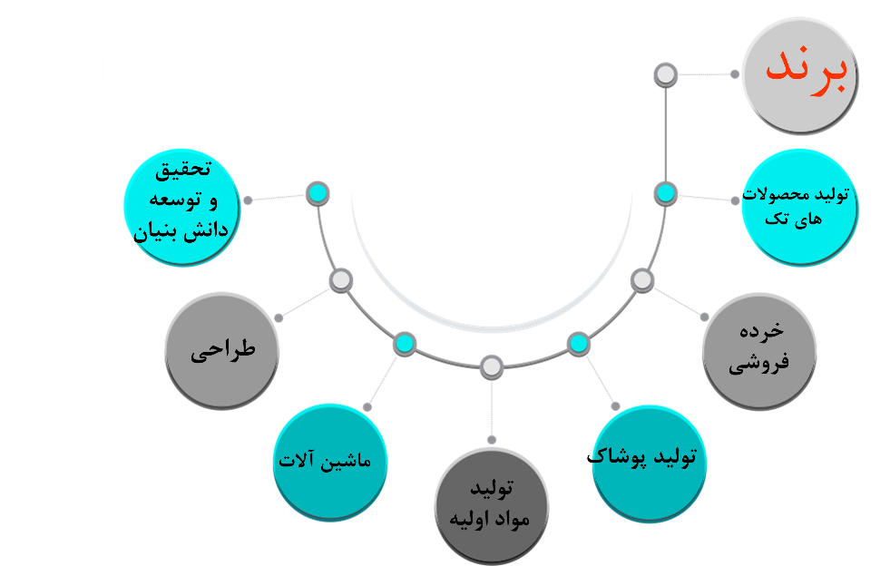

Slide 12
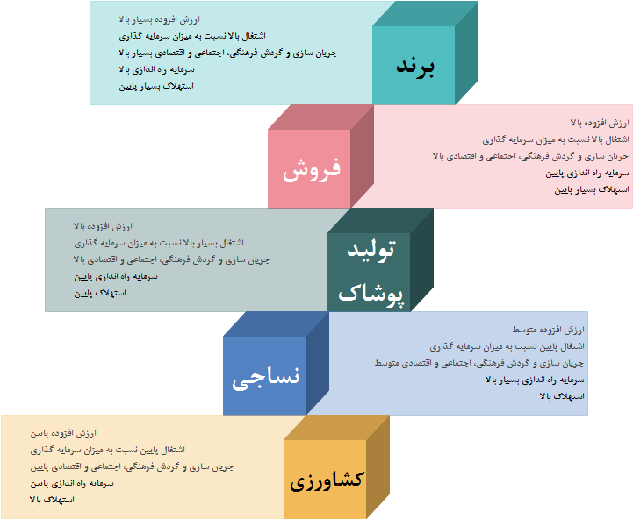

Slide 13
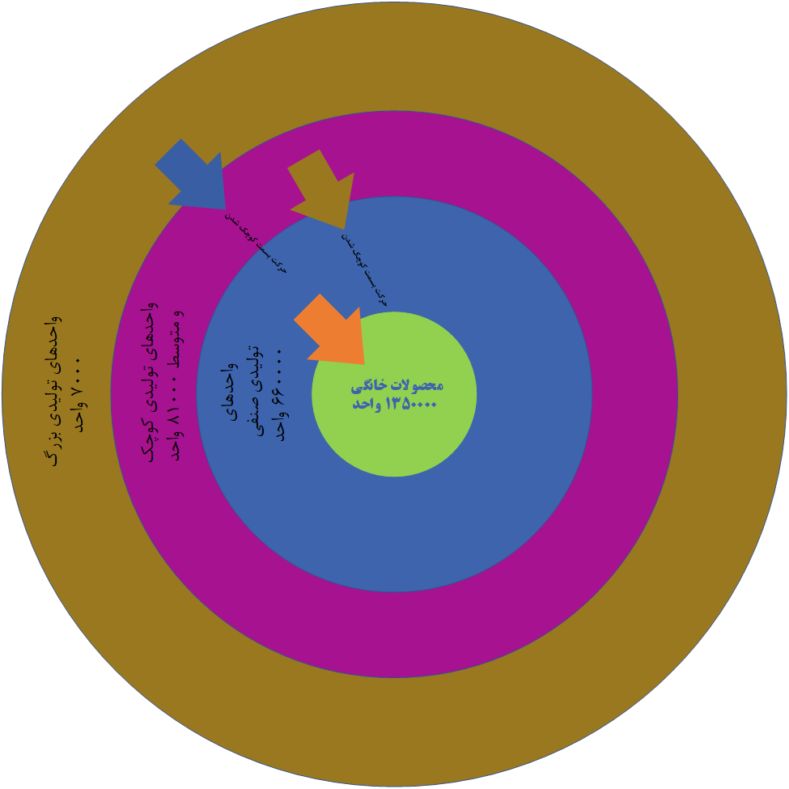
الگوی تولید کالایی کشور

Slide 14
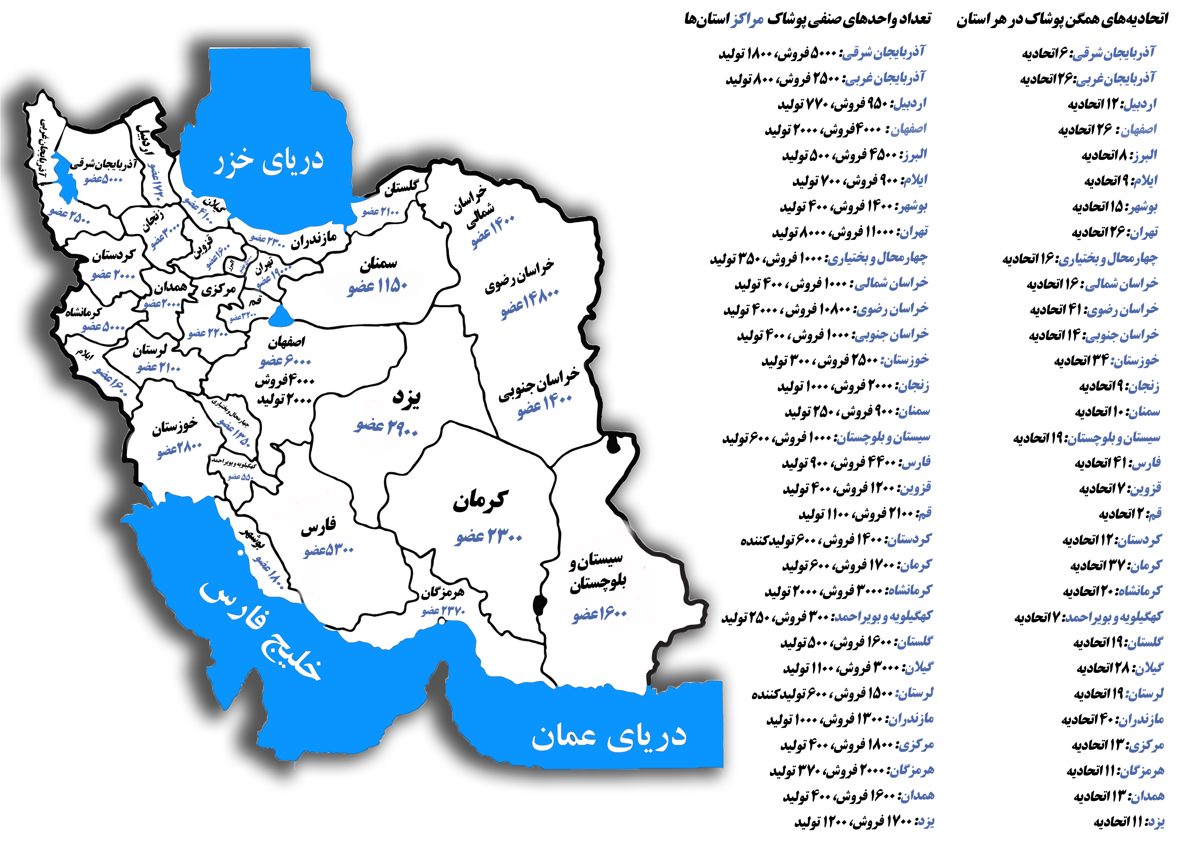

Slide 15
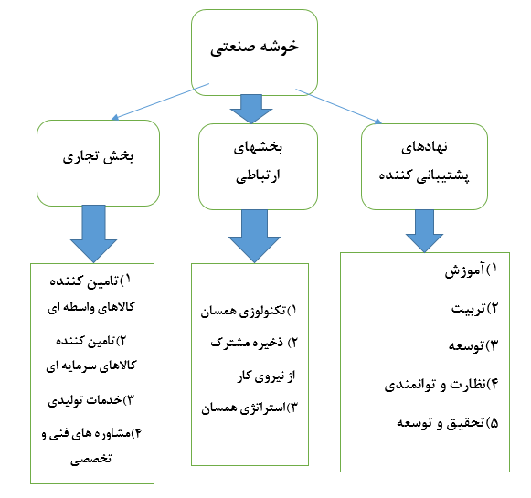
عناصر تشكيل دهنده خوشه هاي صنعتي

Slide 16
توسعه خوشه اي ابزاري علمي است كه تجربيات جهاني مؤيد كاركرد مؤثر آن در توسعة اقتـصادي- اجتمـاعي و صنعتي در سطوح محلي، منطقه اي و ملي است. در فرآيند توسعه خوشه اي همة فعالان در درون و بيرون خوشـه به طور سيستمی مشاركت داده شده و سازمان مي يابند تا به شكوفايي و افزايش قابليـت هـاي موجـود و قابـل ايجـاد مبتني بر هنجارهاي بومي و استفاده از فرصت هاي جهاني خود بپردازند.

Slide 17
مراحل توسعه رویکرد خوشه ای از دیدگاه یونیدو UNIDO))
انتخاب خوشه ها
اعتماد سازی
برنامه عمل
پیاده سازی
نظارت و ارزیابی

Slide 18
ویژگیهای کلیدی و منافع خوشه های صنعتی از دیدگاه پورتر
خوشه ها و دسترسی به نهاده ها و کارکنان تخصصی
دسترسی به اطلاعات
مکمل بودن
انگیزه ها و ارزیابی عملکرد
نقش خوشه ها را در نوآوری کسب و کارهای جدید

Slide 19
روشهای دستیابی به مزیت های تولید انبوه در خوشه های صنعتی
تقسیم کار
تخصص
موثر بودن جمعی
افزایش ظرفیت تولید و استفاده از ظرفیتهای بکار گرفته شده بنگاه ها
مدیریت شبکه

Slide 20
کلیات طرح
شهرک صنفی با هدف کاهش هزینه های تولید، تجمیع ظرفیت های بخش خصوصی، بهره مندی از فرصت ها و ظرفیت های قانونی مناطق ویژه اقتصادی برای تولید صادرات محور و با بهره ممندی از آخرین سطح دانش و تکنولوژی روز دنیا با نگاهی به آینده ی صنعت پوشاک ایران و جهان طراحی شده است.
پیش از توسعه ی برندینگ یا مد و طراحی لازم است ظرفیت تولید محصول قابل رقابت با محصولات سایر کشورها تولید شود.
شرکت بر آن است تا طرحی برای آینده و با تکیه بر ظرفیت های بومی موجود در کشور تهیه و اجرا نماید.

Slide 21
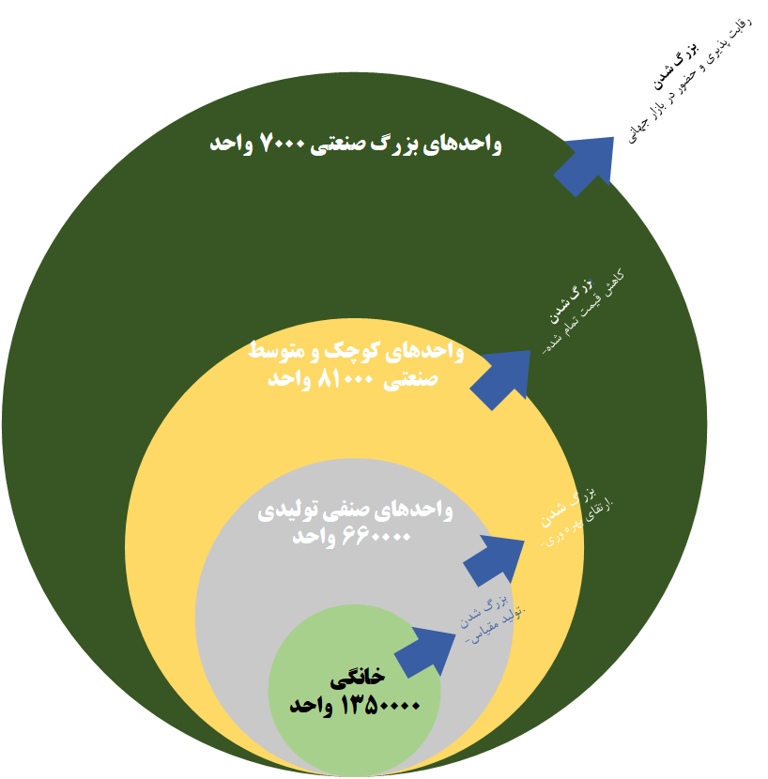

Slide 22
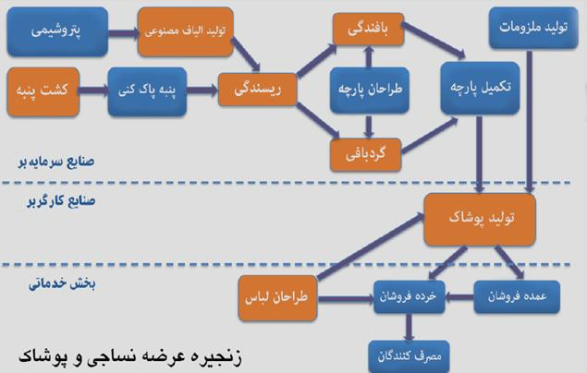
زنجیره ارزش پوشاک

Slide 23
ارکان طرح
رکن اول: بهره مندی از امتیاز منطقه آزاد اقتصادی
  اساس تاسیس در این مناطق تولید بر پایه صادرات محور است.
رکن دوم: استفاده از مدل تولید خوشه ای و به اشتراک گذاشتن هزینه ها و ظرفیت ها در واحدهای متوسط(40 تا 200 نفر اشتغال مولد نیروی کار)
  منطق شهرک بر اساس واحدهای متوسط 200 تا 1000 متری(40 تا 200 نفر اشتغال مولد در هر واحد) و به اشتراک گذاری زیرساخت های لازم مثل انبار، واحد برش مرکزی، تاسیسات، بسته بندی، برندینگ و...
رکن سوم: تاسیس شهرک در مناطقی که دسترسی نیروی کار با توجه به حجم اشتغال به حمل و نقل عمومی ساده باشد.
  استفاده از مترو برای ایاب و ذهاب پرسنل بسیار مناسب خواهد بود.

Slide 24
رکن دوم: استفاده از مدل تولید خوشه ای و به اشتراک گذاشتن هزینه ها و ظرفیت ها در واحدهای متوسط
(40 تا 200 نفر اشتغال مولد نیروی کار)
هر خوشه با ابعاد 210*210 متر و مساحت 44،100 متر مربع شامل 11،800 متر مربع سوله تولیدی، یک انبار بزرگ مرکزی بزرگ، یک واحد برش بزرگ، موتورخانه مرکزی و یک سالن طراحی مرکزی تشکیل خواهد شد.
بر اساس محاسبات کارشناسی و میزان نیازسنجی اعضا در تهران 10 خوشه در شهرک در دستور کار قرار گرفته است.

Slide 25
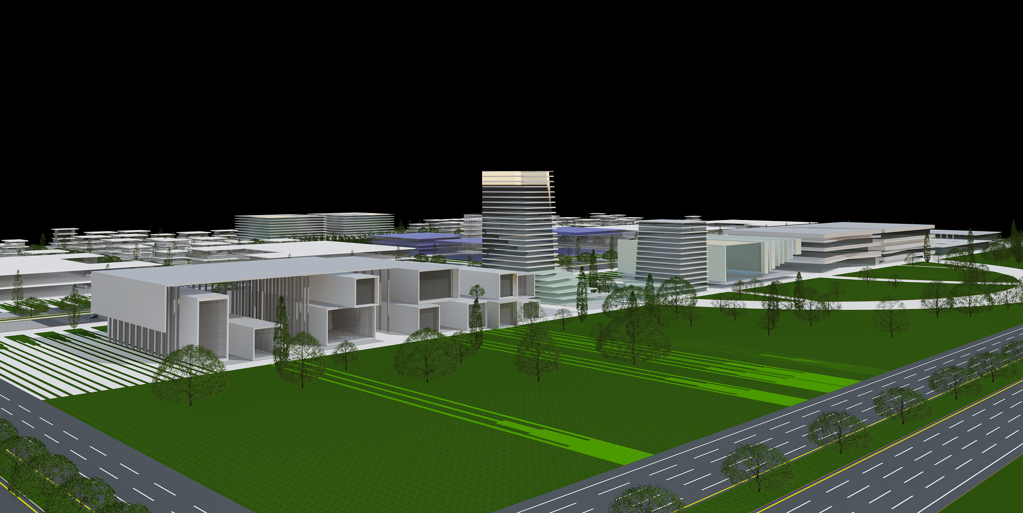
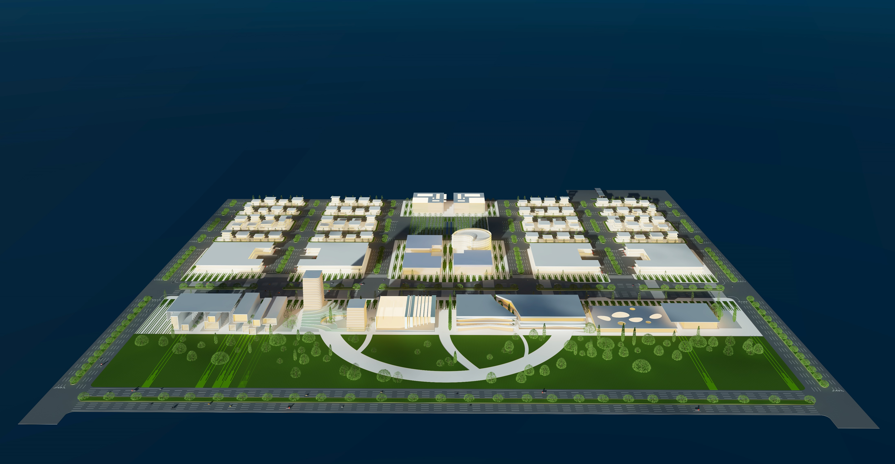

Slide 26
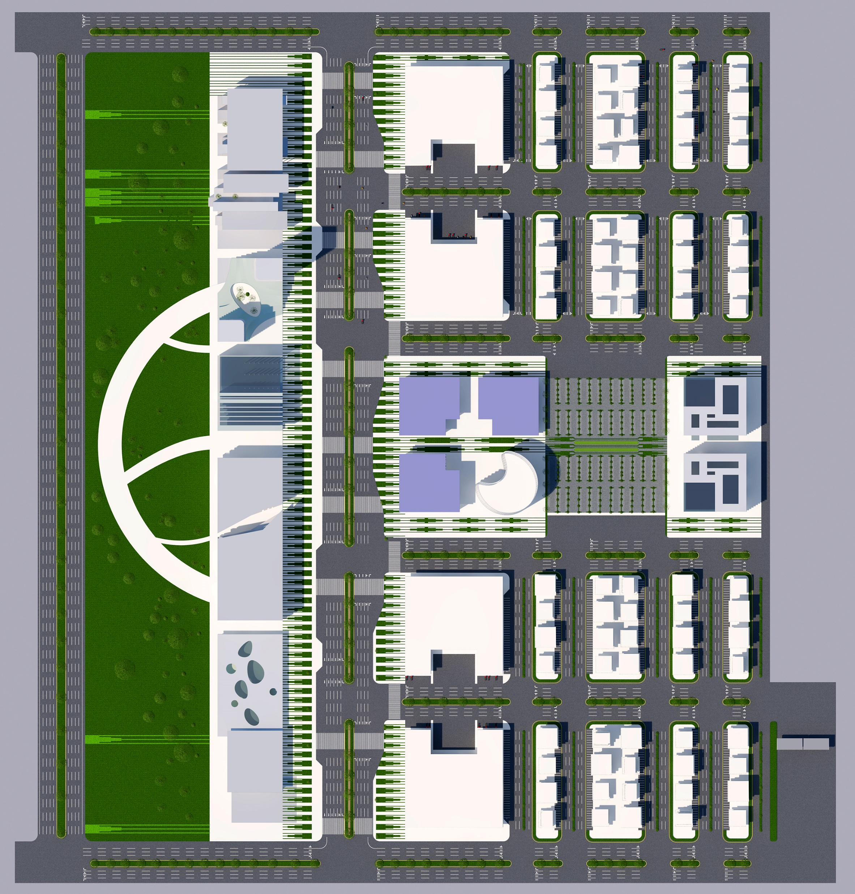
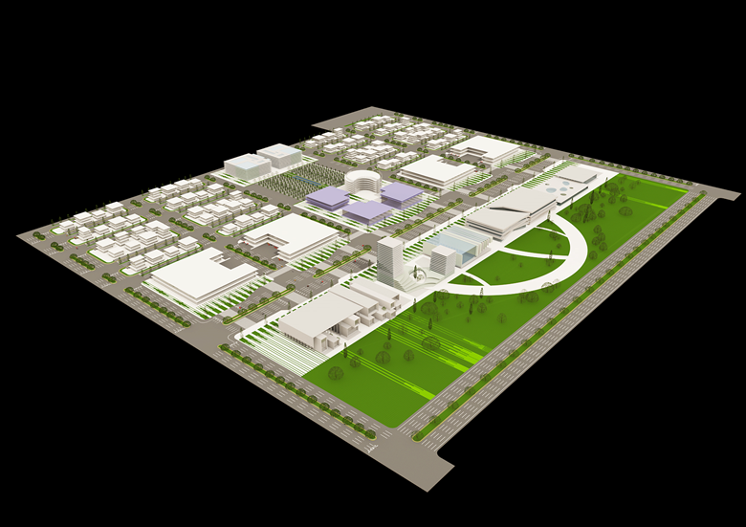

Slide 27



Slide 28



Slide 29
مراکز خدمات کسب و کار
مرکز خدمات فنی و مشاوره
مرکز اطلاع رسانی
مرکز مشاوره بازرگانی
مرکز مشاوره مالی و مالیاتی
مرکز تحقیق و توسعه
غیره

Slide 30
نیازمندی های حیاتی
مساعدت های دولت و مسئولین در صدور مجوزه های قانونی برای تاسیس شهرک.
مساعدت در تامین، معرفی یا تسهیل فرآیند تهیه زمین.
مساعدت های ویژه در مسیر اجرای پروژه که معمولا به طور غیر مترقبه اتفاق خواهد افتاد.
مساعدت شهرداری محترم شهر تهران برای مجوزه ها، ایاب و ذهاب و سایر مسائل مربوطه.

Slide 32
ساختار مدیریت شهرک
شرکت مدیریت زنجیره ارزش صنایع همگن پوشاک شهر فرودگاهی
شرکت تعاونی برند 1
...
شرکت تعاونی برند n
نظام کنترل کیفی شهرک
نظام ارتقای بهره وری شهرک
نظام بازاریابی و صادرات شهرک
نظام رفاهی و نظارت بر حمل و نقل شهرک
نظام نمایشگاهی شهرک
نظام حراست شهرک

Slide 33
خاتمه
با آرزوی ایجاد فضای کسب و کار مناسب
برای بخش مولد کشور

